Slide 1
Математична теорія класичних мереж Петрі

Slide 2
Базові публікації
Murata T. Petri Nets: Properties, Analysis and Applications. // Proceedings of IEEE. – 1989. - Vol.77, No.4. - P.541-580.

Slide 3






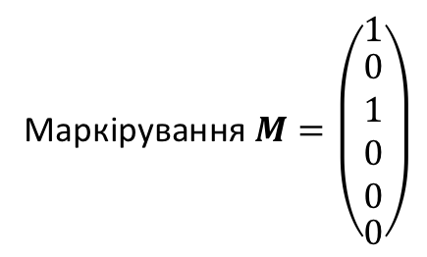
Матричний опис базової мережі Петрі
T₁
T₂
T₃
T₄
P₂
P₄
P₅
P₆
P₁
Маркірування $M=\left(\begin{matrix}1 \\ \begin{aligned}0 \\ 1 \\ 0 \\ 0\end{aligned} \\ 0\end{matrix}\right)$
P₃
Кількість маркерів в $P_{3}$
Кількість зв’язків з $T_{1}$ в $P_{2}$
Кількість зв’язків з $P_{3}$ в $T_{2}$
Кількість зв’язків з $P_{5}$ в $T_{4}$
Матриця входів $a^{−}=\left(\begin{matrix}1 \\ 0 \\ \begin{aligned}0 \\ 0 \\ 0 \\ 0\end{aligned}\end{matrix}\begin{matrix}0 \\ 1 \\ \begin{aligned}1 \\ 0 \\ 0 \\ 0\end{aligned}\end{matrix}\begin{matrix}0 \\ 0 \\ \begin{aligned}0 \\ 1 \\ 0 \\ 0\end{aligned}\end{matrix}\begin{matrix}0 \\ 0 \\ \begin{aligned}0 \\ 0 \\ 1 \\ 0\end{aligned}\end{matrix}\right)$
Матриця виходів $a^{+}=\left(\begin{matrix}1 \\ 1 \\ \begin{aligned}0 \\ 0 \\ 0 \\ 0\end{aligned}\end{matrix}\begin{matrix}0 \\ 0 \\ \begin{aligned}0 \\ 1 \\ 0 \\ 0\end{aligned}\end{matrix}\begin{matrix}0 \\ 0 \\ \begin{aligned}1 \\ 0 \\ 1 \\ 0\end{aligned}\end{matrix}\begin{matrix}0 \\ 0 \\ \begin{aligned}0 \\ 0 \\ 0 \\ 1\end{aligned}\end{matrix}\right)$

Slide 4
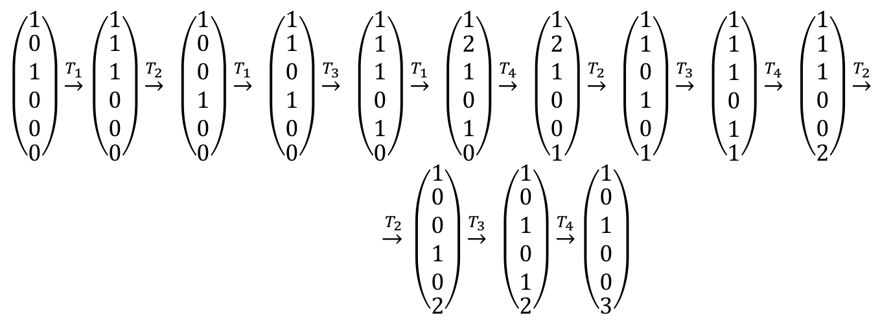
Матричний опис базової мережі Петрі
T₁
T₂
T₃
T₄
P₂
P₄
P₅
P₆
P₁
P₃
$\left(\begin{matrix}1 \\ \begin{aligned}0 \\ 1 \\ 0 \\ 0\end{aligned} \\ 0\end{matrix}\right)\underset{→}{T_{1}}$ $\left(\begin{matrix}1 \\ \begin{aligned}1 \\ 1 \\ 0 \\ 0\end{aligned} \\ 0\end{matrix}\right)\underset{→}{T_{2}} \left(\begin{matrix}1 \\ \begin{aligned}0 \\ 0 \\ 1 \\ 0\end{aligned} \\ 0\end{matrix}\right)\underset{→}{T_{1}} \left(\begin{matrix}1 \\ \begin{aligned}1 \\ 0 \\ 1 \\ 0\end{aligned} \\ 0\end{matrix}\right)\underset{→}{T_{3}} \left(\begin{matrix}1 \\ \begin{aligned}1 \\ 1 \\ 0 \\ 1\end{aligned} \\ 0\end{matrix}\right)\underset{→}{T_{1}} \left(\begin{matrix}1 \\ \begin{aligned}2 \\ 1 \\ 0 \\ 1\end{aligned} \\ 0\end{matrix}\right)\underset{→}{T_{4}} \left(\begin{matrix}1 \\ \begin{aligned}2 \\ 1 \\ 0 \\ 0\end{aligned} \\ 1\end{matrix}\right)\underset{→}{T_{2}} \left(\begin{matrix}1 \\ \begin{aligned}1 \\ 0 \\ 1 \\ 0\end{aligned} \\ 1\end{matrix}\right)\underset{→}{T_{3}} \left(\begin{matrix}1 \\ \begin{aligned}1 \\ 1 \\ 0 \\ 1\end{aligned} \\ 1\end{matrix}\right)\underset{→}{T_{4}} \left(\begin{matrix}1 \\ \begin{aligned}1 \\ 1 \\ 0 \\ 0\end{aligned} \\ 2\end{matrix}\right)\underset{→}{T_{2}}$
$\underset{→}{ T_{2}} \left(\begin{matrix}1 \\ \begin{aligned}0 \\ 0 \\ 1 \\ 0\end{aligned} \\ 2\end{matrix}\right)\underset{→}{T_{3}} \left(\begin{matrix}1 \\ \begin{aligned}0 \\ 1 \\ 0 \\ 1\end{aligned} \\ 2\end{matrix}\right)\underset{→}{T_{4}}$ $\left(\begin{matrix}1 \\ \begin{aligned}0 \\ 1 \\ 0 \\ 0\end{aligned} \\ 3\end{matrix}\right)$

Slide 5




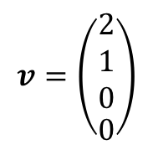
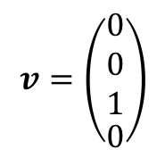







Матричний опис базової мережі Петрі
$$v=\left(\begin{aligned}\begin{matrix}0 \\ 0 \\ 1\end{matrix} \\ 0\end{aligned}\right)$$
Запуск переходу $T_{3}$
Вектор запуску переходу
Умова запуску переходу
$${∀i M}_{i}≥{\left(a^{−}∙v\right)}_{i}$$
Результат запуску переходу
$M^{′}=M−$ $a^{−}∙v$ + $a^{+}∙v$
$M^{′}=M$+$\left(a^{+}−a^{−}\right)∙v$
Матриця змінювань
$$a =a^{+}−a^{−}$$
Результат запуску послідовності Т₁ – Т₂ – Т₁
$M^{′}=M$+ $a ∙v^{\left(1\right)}$
$M^{′′}=M′$+$a∙v^{\left(2\right)}$
$M^{′′′}=M$’’+$a∙v^{\left(3\right)}$
$M^{′′′}=M$+$a∙\left(v^{\left(1\right)}+v^{\left(2\right)}+v^{\left(3\right)}\right)$
$M^{′′′}=M$+$a∙v$
$$v=\left(\begin{aligned}\begin{matrix}2 \\ 1 \\ 0\end{matrix} \\ 0\end{aligned}\right)$$
Кількість запусків
переходу $T_{1}$
Вектор запуску переходів

Slide 6

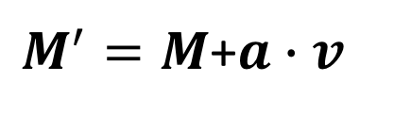
Матричне рівняння станів базової мережі Петрі
Результуюче маркірування
(після запуску переходів)
Початкове маркірування
$M^{′}=M$+$a∙v$
Матриця змінювань
Вектор запуску переходів
Змінювання маркірування
$$∆M=a∙v$$

Slide 7
Аналітичне дослідження властивостей мереж Петрі
k-обмеженість,
досяжність,
збереження,
активність.

Slide 8
Аналітичне дослідження властивостей мереж Петрі
Властивість | Визначення
k – обмеженість | Якщо кількість маркерів в будь-якій позиції мережі Петрі не перевищує k маркерів, то мережа являється k – обмеженою.
досяжність | Досяжністю мережі Петрі називається множина досяжних маркірувань.
збереження | Якщо в мережі Петрі неможливе виникнення і знищення ресурсів, то мережа володіє властивістю збереження.
активність | Якщо з будь-якого досяжного початкового стану можливий перехід в будь-який інший досяжний стан, то мережа Петрі володіє властивістю активності.

Slide 9



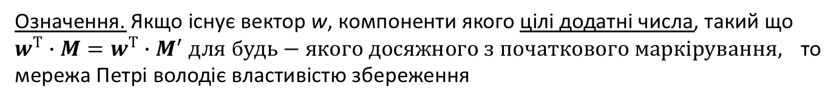




Збереження (консервативність)
,
Означення. Якщо існує вектор w, компоненти якого цілі додатні числа, такий що
$w^{Т}∙M=w^{Т}∙M^{′} для будь−якого досяжного з початкового маркірування,$ то мережа Петрі володіє властивістю збереження
$w^{Т}∙M=w^{Т}∙M^{′}, ∀M^{′}(досяжного$)
$w^{Т}∙M=w^{Т}∙\left(M+a∙v\right)$, $∀$ $v$
0$=w^{Т}∙a∙v,∀ v$
0 $=w^{Т}∙a$
$0^{Т}$ $={\left(w^{Т}∙a\right)}^{Т}$
0 $=a^{Т}∙w$
Твердження. Мережа Петрі володіє властивістю зберігання тоді і тільки тоді, коли існує вектор w, компоненти якого цілі додатні числа, такий, що $a^{Т}∙w=0,w_{i}∈Z_{+}$

Slide 10
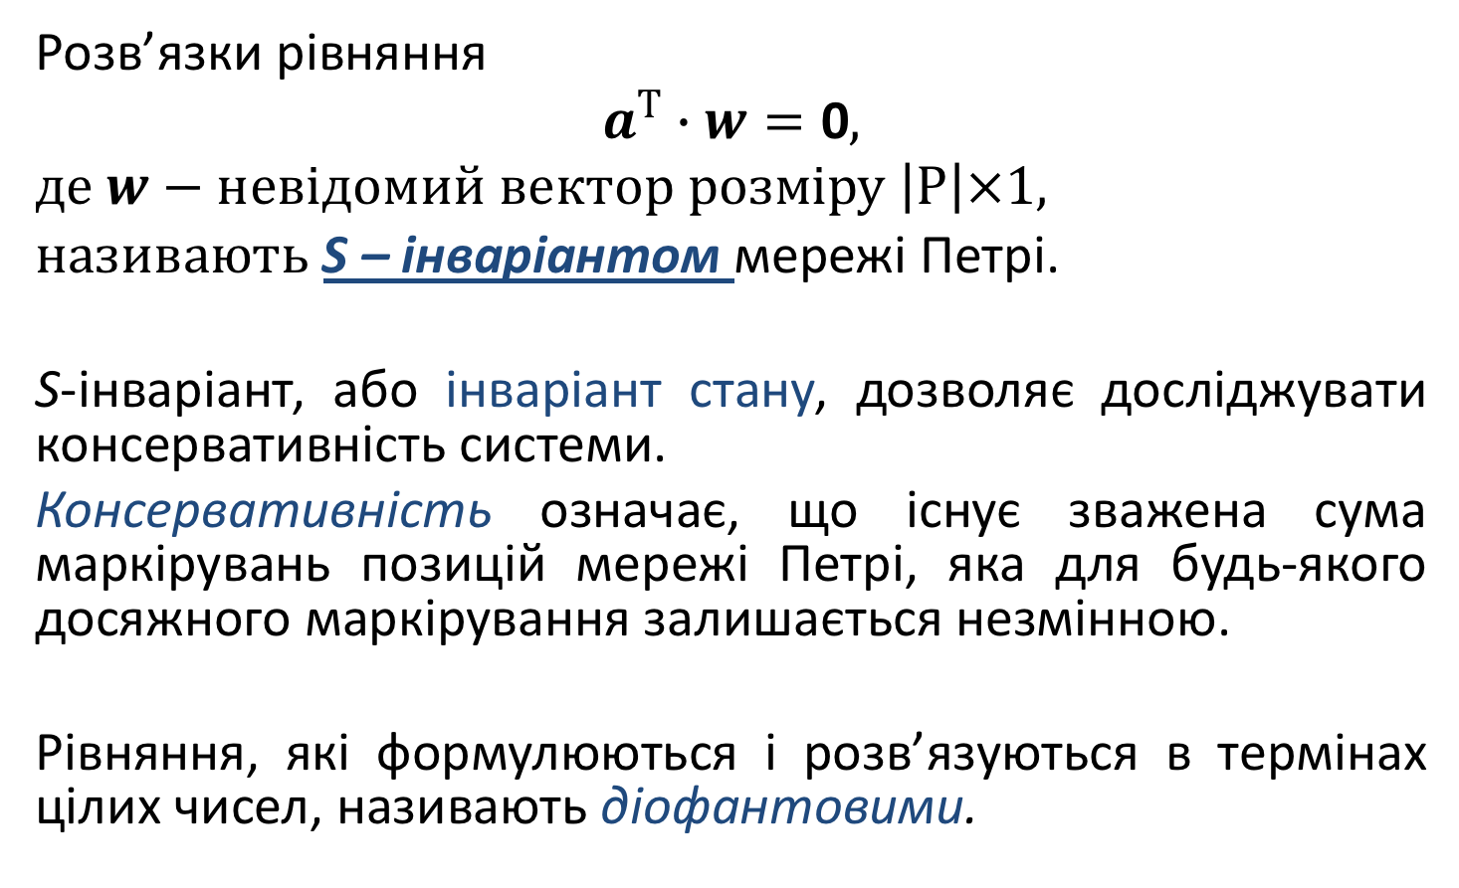
S – інваріант мережі Петрі
Розв’язки рівняння
$a^{Т}∙w=\text{0},$
$$де w−невідомий вектор розміру \left|Р\right|×1,$$
$називають$S – інваріантом мережі Петрі.
S-інваріант, або інваріант стану, дозволяє досліджувати консервативність системи.
Консервативність означає, що існує зважена сума маркірувань позицій мережі Петрі, яка для будь-якого досяжного маркірування залишається незмінною.
Рівняння, які формулюються і розв’язуються в термінах цілих чисел, називають діофантовими.

Slide 11





Циклічність
,
Означення. Якщо існує послідовність запусків переходів, така що мережа повертається в початкове маркірування$,$ то функціонування мережі Петрі є циклічним
$$M′=M$$
$M+a∙v=M$, $∃$ $v$
0$=a∙v,∃v$
Твердження. Функціонування мережі Петрі є циклічним тоді і тільки тоді, коли існує вектор $v$, компоненти якого цілі невід’ємні числа, такий, що$a∙v=0,v_{i}∈Z_{+}$

Slide 12
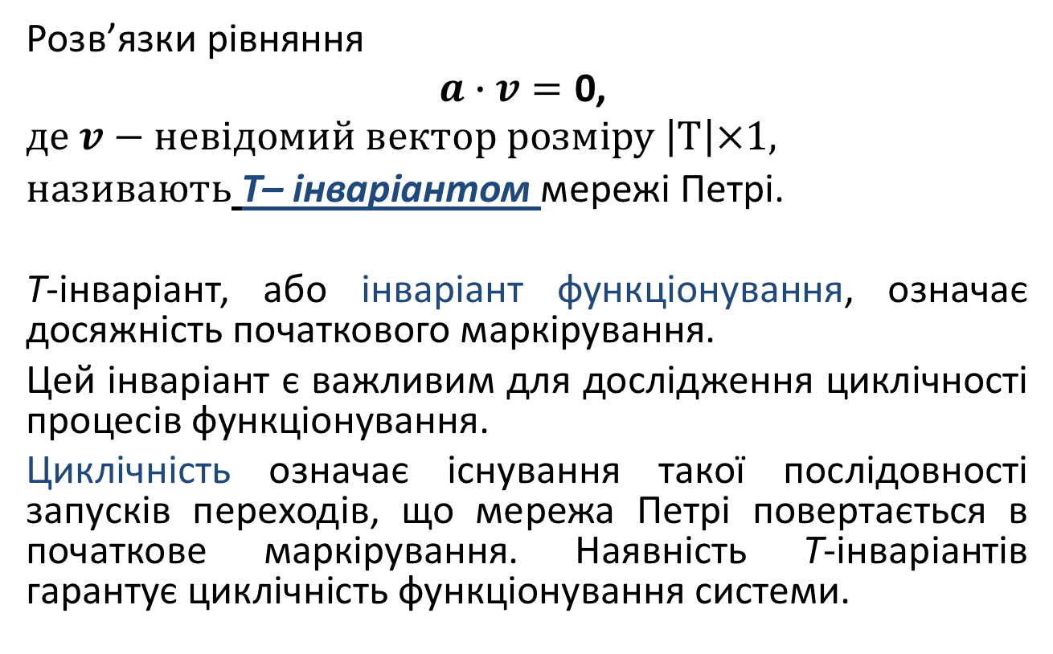
Т – інваріант мережі Петрі
Розв’язки рівняння
$a∙v=\text{0}\text{,}$
$$де v−невідомий вектор розміру \left|Т\right|×1,$$
$називають$ Т– інваріантом мережі Петрі.
Т-інваріант, або інваріант функціонування, означає досяжність початкового маркірування.
Цей інваріант є важливим для дослідження циклічності процесів функціонування.
Циклічність означає існування такої послідовності запусків переходів, що мережа Петрі повертається в початкове маркірування. Наявність Т-інваріантів гарантує циклічність функціонування системи.

Slide 13
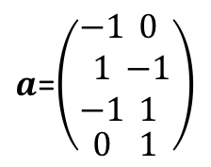

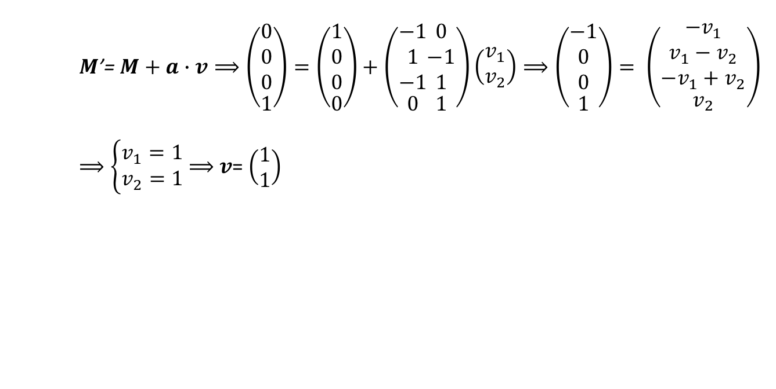
Досяжність
Існування невід’ємного цілого вектора запуску переходів, що задовольняє рівнянню $M$’= $M+a∙v$, є тільки необхідною, але не достатньою умовою
Р₂
Т₁
$a$=$\left(\begin{aligned}\begin{matrix}−1 \\ 1 \\ −1\end{matrix} \\ 0\end{aligned}\begin{aligned}\begin{matrix}0 \\ −1 \\ 1\end{matrix} \\ 1\end{aligned}\right)$
Т₂
Р₁
Р₄
Р₃
$M$’= $M+a∙v⟹\left(\begin{aligned}\begin{matrix}0 \\ 0 \\ 0\end{matrix} \\ 1\end{aligned}\right)=\left(\begin{aligned}\begin{matrix}1 \\ 0 \\ 0\end{matrix} \\ 0\end{aligned}\right)+\left(\begin{aligned}\begin{matrix}−1 \\ 1 \\ −1\end{matrix} \\ 0\end{aligned}\begin{aligned}\begin{matrix}0 \\ −1 \\ 1\end{matrix} \\ 1\end{aligned}\right)\left(\begin{matrix}v_{1} \\ v_{2}\end{matrix}\right)⟹\left(\begin{aligned}\begin{matrix}−1 \\ 0 \\ 0\end{matrix} \\ 1\end{aligned}\right)= \left(\begin{aligned}\begin{matrix}−v_{1} \\ v_{1}−v_{2} \\ {−v}_{1}+v_{2}\end{matrix} \\ v_{2}\end{aligned}\right)$
$⟹\left\{\begin{aligned}v_{1}=1 \\ v_{2}=1\end{aligned}\right.$ $⟹$ $v$= $\left(\begin{matrix}1 \\ 1\end{matrix}\right)$
Проте запуск переходів неможливий оскільки умова запуску не виконана.

Slide 14
Активність
Рівень активності | Перехід Т має рівень активності А, якщо
0 | він ніколи не може бути запущений
1 | існує маркірування (досяжне з початкового) , яке дозволяє запуск цього переходу Т
2 | для довільного цілого числа n існує послідовність запусків переходів, в якій перехід Т присутній принаймні n раз
3 | існує нескінченна послідовність запусків переходів, в якій перехід T присутній необмежено багато разів
4 | якщо для довільного маркірування М, що є досяжним з початкового маркірування, існує послідовність запусків переходів, яка призводить до маркірування, що дозволяє запуск переходу Т

Slide 15
Приклад визначення активності
Р₂
Т₂
Т₃
Т₁
Р₁
1
Р₄
Т₄
Р₃

Slide 16
Приклад визначення активності
Р₂
Т₂
Т₃
Т₁
Р₁
1
Р₄
Т₄
Рівень активності | Перехід
0 | Т₄
1 | Т₁
2 | Т₃
3 | Т₂
Р₃

Slide 17
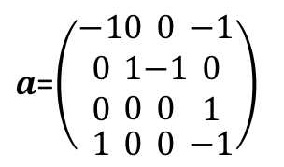
Приклад дослідження Т-інваріантів
Р₂
$a$=$\left(\begin{aligned}\begin{matrix}−1 \\ 0 \\ 0\end{matrix} \\ 1\end{aligned}\begin{aligned}\begin{matrix}0 \\ 1 \\ 0\end{matrix} \\ 0\end{aligned}\begin{aligned}\begin{matrix}0 \\ −1 \\ 0\end{matrix} \\ 0\end{aligned}\begin{aligned}\begin{matrix}−1 \\ 0 \\ 1\end{matrix} \\ −1\end{aligned}\right)$
Т₂
Т₃
Т₁
Р₁
1
Р₄
Т₄
Р₂
Р₃
Т₂
Т₃
Т₁
Р₁
1
Р₄
Т₄
Р₃

Slide 18
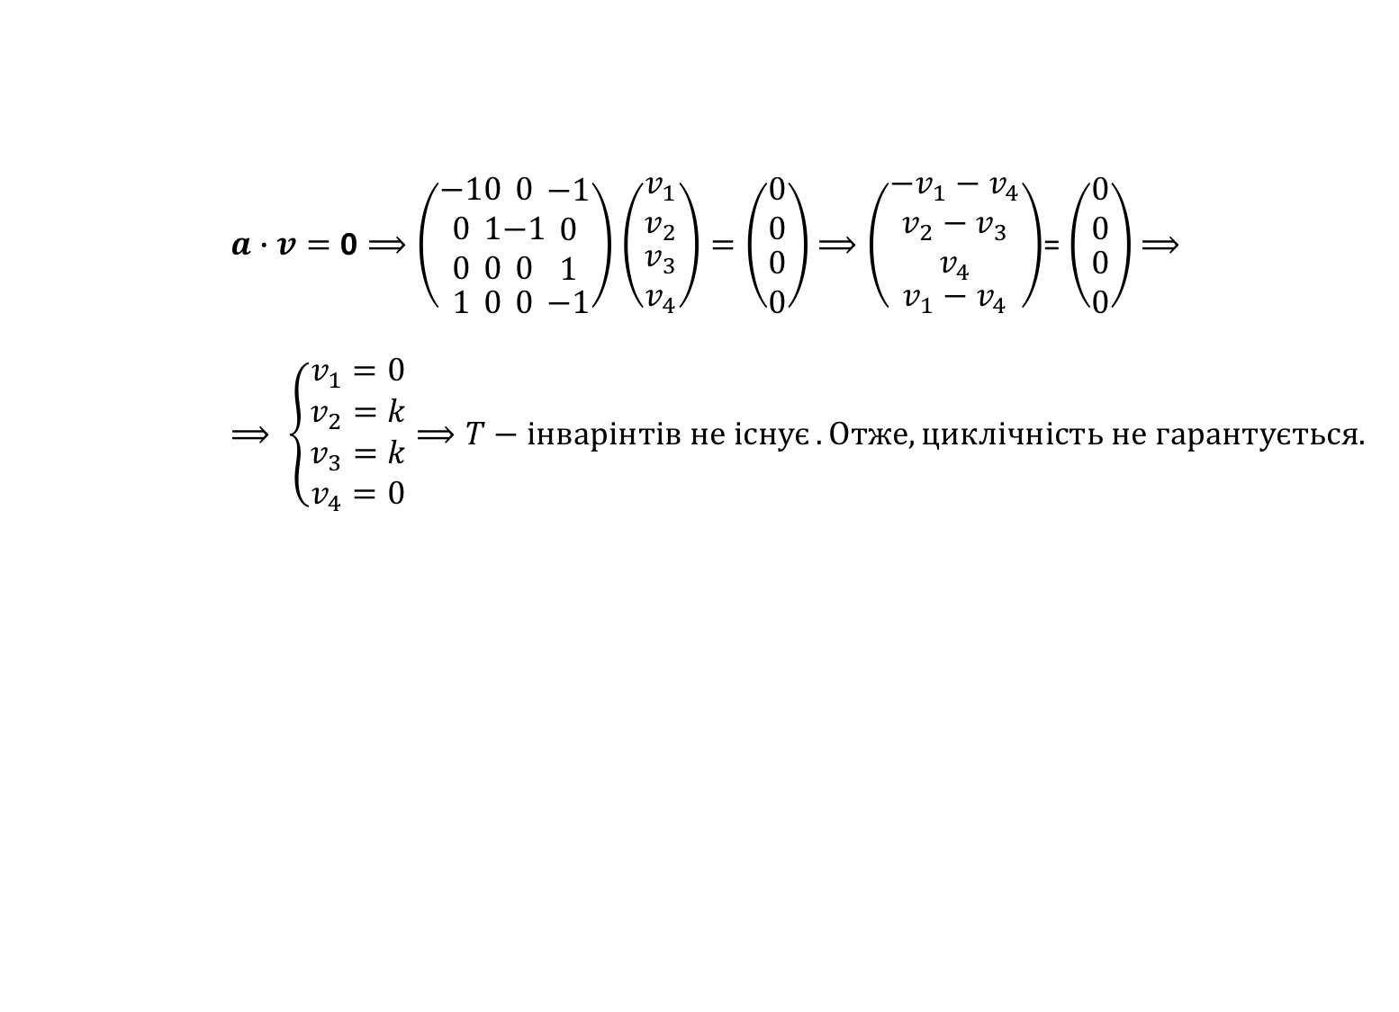
Приклад дослідження Т-інваріантів
Р₂
$a$=$\left(\begin{aligned}\begin{matrix}−1 \\ 0 \\ 0\end{matrix} \\ 1\end{aligned}\begin{aligned}\begin{matrix}0 \\ 1 \\ 0\end{matrix} \\ 0\end{aligned}\begin{aligned}\begin{matrix}0 \\ −1 \\ 0\end{matrix} \\ 0\end{aligned}\begin{aligned}\begin{matrix}−1 \\ 0 \\ 1\end{matrix} \\ −1\end{aligned}\right)$
Т₂
Т₃
Т₁
Р₁
1
Р₄
Т₄
Р₃
$a∙v=\text{0}⟹\left(\begin{aligned}\begin{matrix}−1 \\ 0 \\ 0\end{matrix} \\ 1\end{aligned}\begin{aligned}\begin{matrix}0 \\ 1 \\ 0\end{matrix} \\ 0\end{aligned}\begin{aligned}\begin{matrix}0 \\ −1 \\ 0\end{matrix} \\ 0\end{aligned}\begin{aligned}\begin{matrix}−1 \\ 0 \\ 1\end{matrix} \\ −1\end{aligned}\right)$ $\left(\begin{aligned}\begin{matrix}v_{1} \\ v_{2}\end{matrix} \\ \begin{matrix}v_{3} \\ v_{4}\end{matrix}\end{aligned}\right)=\left(\begin{aligned}\begin{matrix}0 \\ 0\end{matrix} \\ \begin{matrix}0 \\ 0\end{matrix}\end{aligned}\right)$ $⟹\left(\begin{aligned}\begin{matrix}−v_{1}−v_{4} \\ v_{2}−v_{3} \\ v_{4}\end{matrix} \\ v_{1}−v_{4}\end{aligned}\right)$= $\left(\begin{aligned}\begin{matrix}0 \\ 0\end{matrix} \\ \begin{matrix}0 \\ 0\end{matrix}\end{aligned}\right)$ $⟹$
$$⟹ \left\{\begin{aligned}v_{1}=0 \\ v_{2}=k \\ v_{3}=k \\ v_{4}=0\end{aligned}⟹T−інварінтів не існує\right.. Отже, циклічність не гарантується.$$

Slide 19
Приклад дослідження S-інваріантів
Р₂
$a$=$\left(\begin{aligned}\begin{matrix}−1 \\ 0 \\ 0\end{matrix} \\ 1\end{aligned}\begin{aligned}\begin{matrix}0 \\ 1 \\ 0\end{matrix} \\ 0\end{aligned}\begin{aligned}\begin{matrix}0 \\ −1 \\ 0\end{matrix} \\ 0\end{aligned}\begin{aligned}\begin{matrix}−1 \\ 0 \\ 1\end{matrix} \\ −1\end{aligned}\right)$
Т₂
Т₃
Т₁
Р₁
1
Р₄
Т₄
Р₃

Slide 20
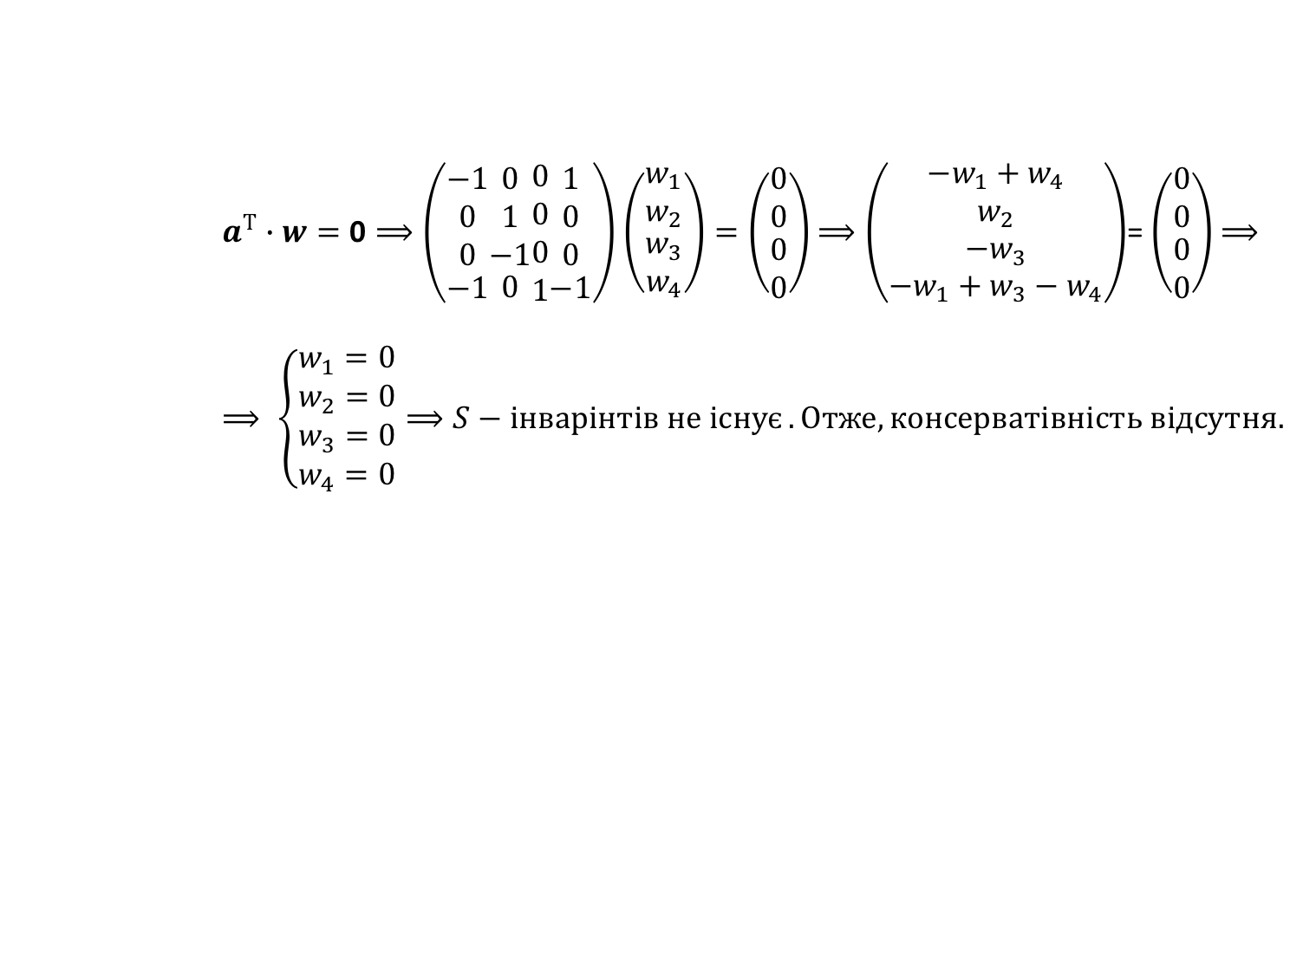
Приклад дослідження S-інваріантів
Р₂
$a$=$\left(\begin{aligned}\begin{matrix}−1 \\ 0 \\ 0\end{matrix} \\ 1\end{aligned}\begin{aligned}\begin{matrix}0 \\ 1 \\ 0\end{matrix} \\ 0\end{aligned}\begin{aligned}\begin{matrix}0 \\ −1 \\ 0\end{matrix} \\ 0\end{aligned}\begin{aligned}\begin{matrix}−1 \\ 0 \\ 1\end{matrix} \\ −1\end{aligned}\right)$
Т₂
Т₃
Т₁
Р₁
1
Р₄
Т₄
Р₃
$a^{Т}∙w=\text{0}⟹\left(\begin{aligned}\begin{matrix}−1 \\ 0 \\ 0\end{matrix} \\ −1\end{aligned}\begin{aligned}\begin{matrix}0 \\ 1 \\ −1\end{matrix} \\ 0\end{aligned}\begin{aligned}0 \\ 0 \\ 0 \\ 1\end{aligned}\begin{aligned}\begin{matrix}1 \\ 0 \\ 0\end{matrix} \\ −1\end{aligned}\right)$ $\left(\begin{aligned}\begin{matrix}w_{1} \\ w_{2}\end{matrix} \\ \begin{matrix}w_{3} \\ w_{4}\end{matrix}\end{aligned}\right)=\left(\begin{aligned}\begin{matrix}0 \\ 0\end{matrix} \\ \begin{matrix}0 \\ 0\end{matrix}\end{aligned}\right)$ $⟹\left(\begin{aligned}\begin{matrix}−w_{1}+w_{4} \\ w_{2} \\ −w_{3}\end{matrix} \\ {−w}_{1}+w_{3}−w_{4}\end{aligned}\right)$= $\left(\begin{aligned}\begin{matrix}0 \\ 0\end{matrix} \\ \begin{matrix}0 \\ 0\end{matrix}\end{aligned}\right)$ $⟹$
$$⟹ \left\{\begin{aligned}w_{1}=0 \\ w_{2}=0 \\ w_{3}=0 \\ w_{4}=0\end{aligned}⟹S−інварінтів не існує\right.. Отже, консерватівність відсутня.$$

Slide 21
Дерево досяжності
Р₂
Дерево досяжності представляє множину досяжних маркірувань мережі Петрі. Дерево досяжності розпочинається з початкового маркірування, а закінчується термінальним або дублюючим маркіруванням.
Термінальним маркіруванням називається маркірування, в якому жоден з переходів мережі Петрі не запускається.
Дублюючим маркіруванням називається маркірування, що раніше зустрічалося в дереві досяжності
Символ ω в позиції М_{j} маркірування М з’являється тоді, коли на шляху до маркірування М спостерігається маркірування М′, в якому всі значення, крім j-ого, не перевищують значення маркірування М, а j-е значення є меншим. Одного разу з’явившись, символ ω уже не змінюється і не зникає в дереві досяжності: додавання або віднімання від нескінченності є нескінченність.
Т₁
Т₃
Р₁
1
Р₃
Т₂
(1,0,0)
Т₁
Т₂
(1,ω,0)
(0,1,1)
Т₁
Т₂
Т₃
(1,ω,0)
(0,ω,1)
дублююче
(0,0,1)
Т₃
термінальне
(0,ω,1)
дублююче

Slide 22
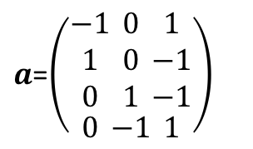
Приклад «Три основні та один резервний пристрій»
T₁
T₂
$a$=$\left(\begin{aligned}\begin{matrix}−1 \\ 1 \\ 0\end{matrix} \\ 0\end{aligned}\begin{aligned}\begin{matrix}0 \\ 0 \\ 1\end{matrix} \\ −1\end{aligned}\begin{aligned}\begin{matrix}1 \\ −1 \\ −1\end{matrix} \\ 1\end{aligned}\right)$
P₁
3
P₂
1
P₃
T₃
P₄

Slide 23
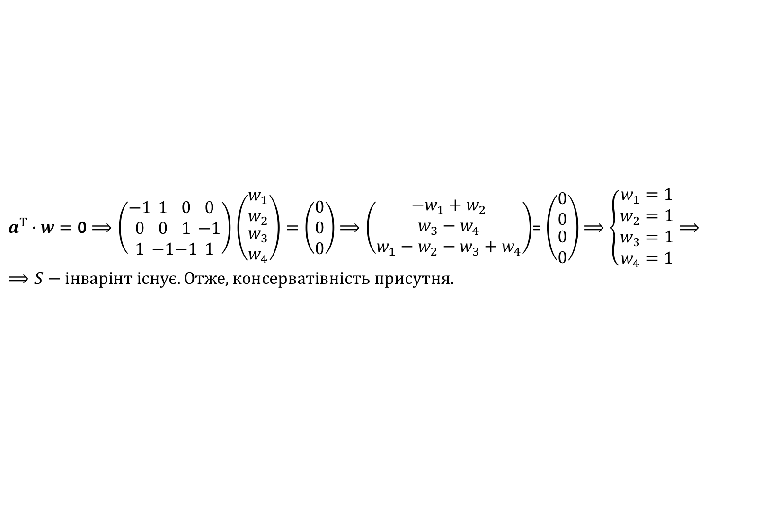
Приклад «Три основні та один резервний пристрій»
T₁
T₂
$a$=$\left(\begin{aligned}\begin{matrix}−1 \\ 1 \\ 0\end{matrix} \\ 0\end{aligned}\begin{aligned}\begin{matrix}0 \\ 0 \\ 1\end{matrix} \\ −1\end{aligned}\begin{aligned}\begin{matrix}1 \\ −1 \\ −1\end{matrix} \\ 1\end{aligned}\right)$
P₁
3
P₂
1
P₃
T₃
P₄
$a^{Т}∙w=\text{0}⟹\left(\begin{matrix}−1 \\ 0 \\ 1\end{matrix}\begin{matrix}1 \\ 0 \\ −1\end{matrix}\begin{matrix}0 \\ 1 \\ −1\end{matrix}\begin{matrix}0 \\ −1 \\ 1\end{matrix}\right)$ $\left(\begin{aligned}\begin{matrix}w_{1} \\ w_{2}\end{matrix} \\ \begin{matrix}w_{3} \\ w_{4}\end{matrix}\end{aligned}\right)=\left(\begin{matrix}0 \\ 0 \\ 0\end{matrix}\right)$ $⟹\left(\begin{matrix}−w_{1}+w_{2} \\ w_{3}−w_{4} \\ w_{1}−w_{2}−w_{3}+w_{4}\end{matrix}\right)$= $\left(\begin{aligned}\begin{matrix}0 \\ 0\end{matrix} \\ \begin{matrix}0 \\ 0\end{matrix}\end{aligned}\right)$ $⟹$ $\left\{\begin{aligned}w_{1}=1 \\ w_{2}=1 \\ w_{3}=1 \\ w_{4}=1\end{aligned}⟹\right.$
$$⟹S−інварінт існує. Отже, консерватівність присутня.$$

Slide 24
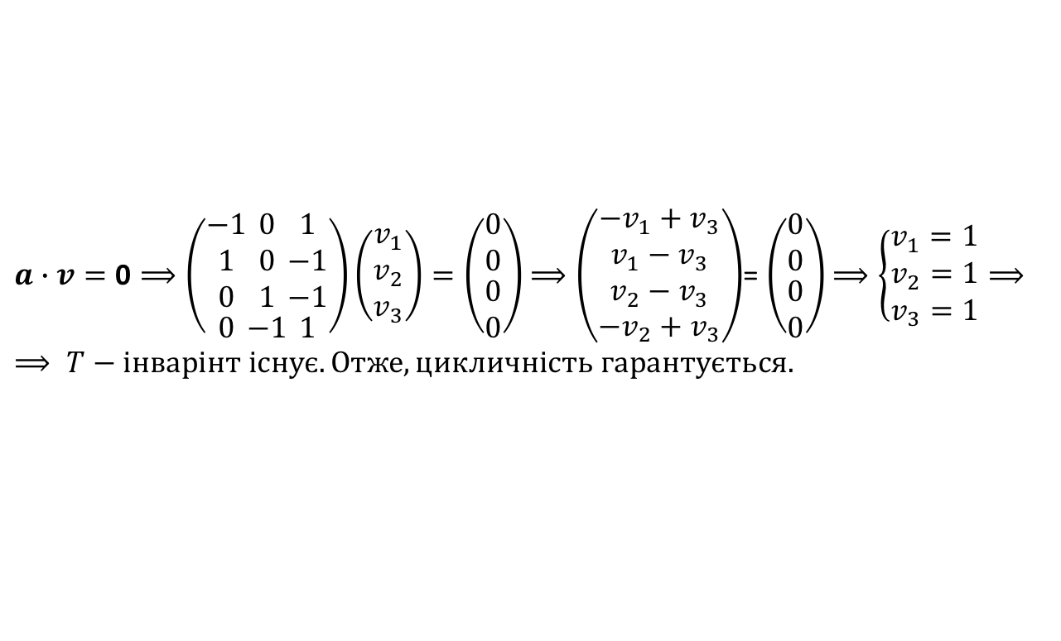
Приклад «Три основні та один резервний пристрій»
T₁
T₂
$a$=$\left(\begin{aligned}\begin{matrix}−1 \\ 1 \\ 0\end{matrix} \\ 0\end{aligned}\begin{aligned}\begin{matrix}0 \\ 0 \\ 1\end{matrix} \\ −1\end{aligned}\begin{aligned}\begin{matrix}1 \\ −1 \\ −1\end{matrix} \\ 1\end{aligned}\right)$
P₁
3
P₂
1
P₃
T₃
P₄
$a^{Т}∙w=\text{0}⟹\left(\begin{matrix}−1 \\ 0 \\ 1\end{matrix}\begin{matrix}1 \\ 0 \\ −1\end{matrix}\begin{matrix}0 \\ 1 \\ −1\end{matrix}\begin{matrix}0 \\ −1 \\ 1\end{matrix}\right)$ $\left(\begin{aligned}\begin{matrix}w_{1} \\ w_{2}\end{matrix} \\ \begin{matrix}w_{3} \\ w_{4}\end{matrix}\end{aligned}\right)=\left(\begin{matrix}0 \\ 0 \\ 0\end{matrix}\right)$ $⟹\left(\begin{matrix}−w_{1}+w_{2} \\ w_{3}−w_{4} \\ w_{1}−w_{2}−w_{3}+w_{4}\end{matrix}\right)$= $\left(\begin{aligned}\begin{matrix}0 \\ 0\end{matrix} \\ \begin{matrix}0 \\ 0\end{matrix}\end{aligned}\right)$ $⟹$ $\left\{\begin{aligned}w_{1}=1 \\ w_{2}=1 \\ w_{3}=1 \\ w_{4}=1\end{aligned}⟹\right.$
$$⟹S−інварінт існує. Отже, консерватівність присутня.$$
$a∙v=\text{0}⟹\left(\begin{aligned}\begin{matrix}−1 \\ 1 \\ 0\end{matrix} \\ 0\end{aligned}\begin{aligned}\begin{matrix}0 \\ 0 \\ 1\end{matrix} \\ −1\end{aligned}\begin{aligned}\begin{matrix}1 \\ −1 \\ −1\end{matrix} \\ 1\end{aligned}\right)\left(\begin{matrix}v_{1} \\ v_{2} \\ v_{3}\end{matrix}\right)=\left(\begin{aligned}\begin{matrix}0 \\ 0\end{matrix} \\ \begin{matrix}0 \\ 0\end{matrix}\end{aligned}\right)$ $⟹\left(\begin{aligned}\begin{matrix}−v_{1}+v_{3} \\ v_{1}−v_{3} \\ v_{2}−v_{3}\end{matrix} \\ {−v}_{2}+v_{3}\end{aligned}\right)$= $\left(\begin{aligned}\begin{matrix}0 \\ 0\end{matrix} \\ \begin{matrix}0 \\ 0\end{matrix}\end{aligned}\right)$ $⟹\left\{\begin{aligned}v_{1}=1 \\ v_{2}=1 \\ v_{3}=1\end{aligned}⟹\right.$
$$⟹ T−інварінт існує. Отже, цикличність гарантується.$$

Slide 25
Приклад «Три основні та один резервний пристрій»
T₁
T₂
(3,0,1,0)
3
1
P₃
Т₁
P₁
P₂
T₃
(2,1,1,0)
Т₁
Т₃
P₄
(1,2,1,0)
(3,0,0,1)
Т₁
Т₃
Т₁
Т₂

Slide 26
Приклад «Три основні та один резервний пристрій»
T₁
T₂
(3,0,1,0)
3
1
P₃
Т₁
P₁
P₂
T₃
(2,1,1,0)
Т₁
Т₃
P₄
(1,2,1,0)
(3,0,0,1)
Т₁
Т₃
Т₁
Т₂
(2,1,0,1)
(2,1,0,1)
(3,0,1,0)
(0,3,1,0)
Т₃
Т₁
Т₂
(1,2,0,1)
(1,2,0,1)
(2,1,1,0)
Т₁
Т₂
(0,3,0,1)
(1,2,1,0)
Т₂
(0,3,1,0)

Slide 27
Порівняння способів аналітичного дослідження властивостей мережі Петрі
Властивість | Спосіб дослідження
 | Матричний підхід | Дерево досяжності
k-обмеженість | не досліджується | необхідна і достатня умова
зберігання | необхідна і достатня умова | необхідна і достатня умова
досяжність | тільки необхідна умова | послідовність переходів залишається невідомою
активність | не досліджується | не досліджується

